Slide 1
Большой вопрос
Математический турнир

Slide 2
Увертюра
Расшифровать послание и назвать имя автора.
Укитамитам ежу аз от ьтичу одан, отч ано му в кодяроп тидовирп.

Slide 3
Увертюра
Математику уже за тем изучать надо, что она ум в порядок приводит.
М.В.Ломоносов

Slide 4
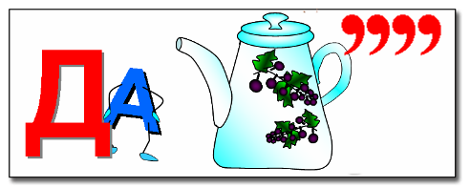
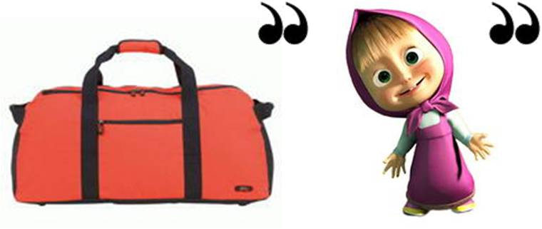
1 тур Ребусный вопрос
Разгадайте ребусы.

Slide 5
Ответы на ребусы
Плоскость
Задача
Корень
Сумма

Slide 6
2 тур Орфографический вопрос
Команды под диктовку записывают слова, побеждает та команда которая все слова написала без ошибок.

Slide 7
Проверь себя
Тетраэдр
Правило
Непрерывная
Параллелепипед
Прогрессия
Дифференцирование
Интегрирование
Биссектриса
Принадлежит
Гипотенуза

Slide 8
Обобщающий вопрос
Найдите общее на следующих слайдах.

Slide 9
Александр Сергеевич Пушкин был гением.

Slide 10
Уинстон Черчиль был гением.

Slide 11
Владимир Маяковский был гением.

Slide 12
Авраам Линкольн был гением.

Slide 13
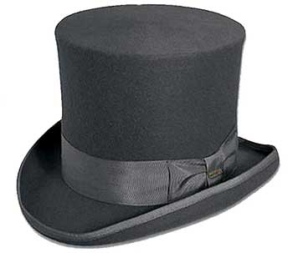
Что же объединяет этих людей?
Цилиндр.
Все дело в шляпе.

Slide 14
3 тур Загадочный вопрос
Отгадайте загадки.

Slide 15
4 тур Запутанный вопрос
За 2 минуты переставить буквы и получить новые слова.
РЕНИУАНВЕ
ЬДОРБ
ТЕООРЗК
МАМРГ
МЕЛЬДО

Slide 16
ПоЛучилось?
(УРАВНЕНИЕ)
(ДРОБЬ)
(ОТРЕЗОК)
(ГРАММ)
(МОДЕЛЬ)

Slide 17
5 тур вопрошалки
Учитель задает вопросы в быстром темпе, участники слушают стоя.
Тот кто не знает ответ, сразу садится.
Побеждает тот кто останется последним.

Slide 18
6 тур Вопрос на засыпку
Каждой команде написать как можно больше пословиц, в которых бы встречались имена числительные (один, два и т.д.).
За каждую пословицу по 1 баллу.
Время выполнения 3 минуты.

Slide 19
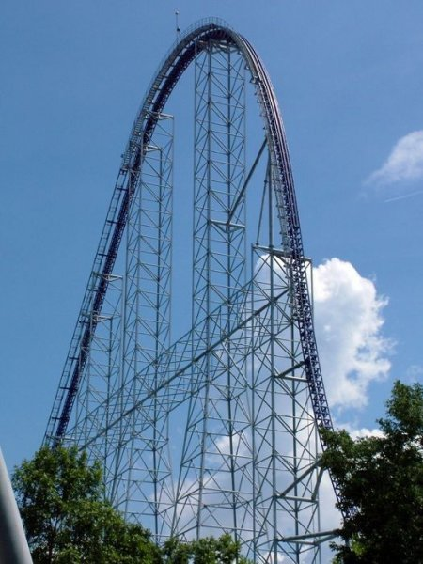
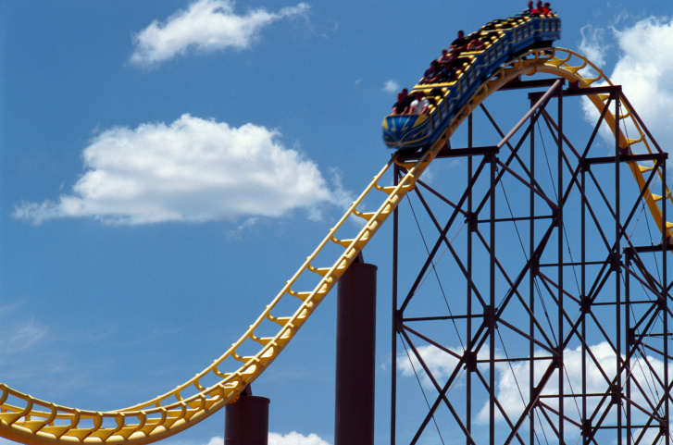
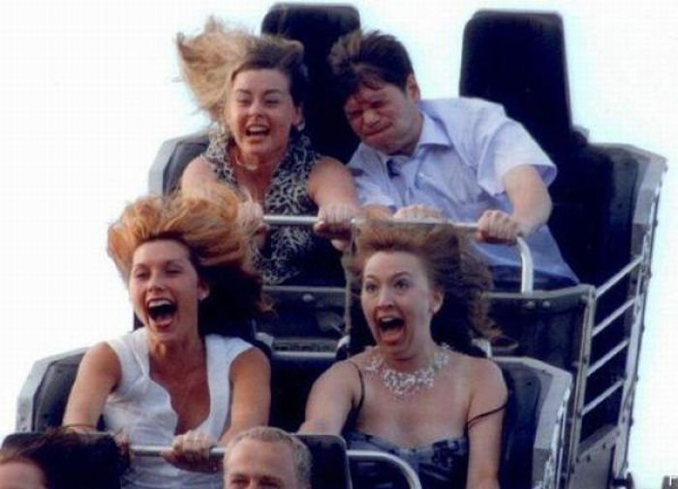
Рекламная пауза
Судьба сплошная синусоида: только взлеты и падения. Развлекайся!

Slide 20
Рекламная пауза
Вас беспокоит ваше телоСЛОЖЕНИЕ?!
Только сегодня инновационное предложение – техника похудания «телоВЫЧИТАНИЕ».

Slide 21
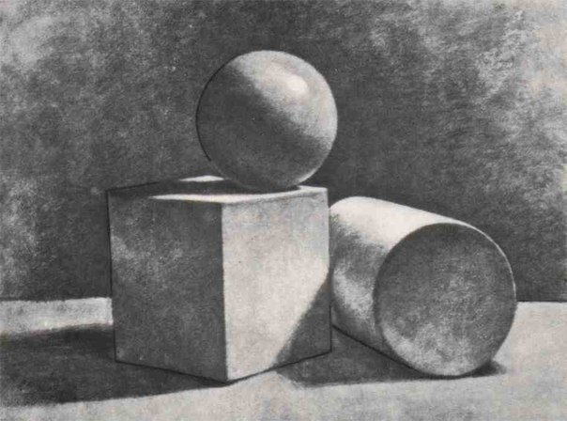
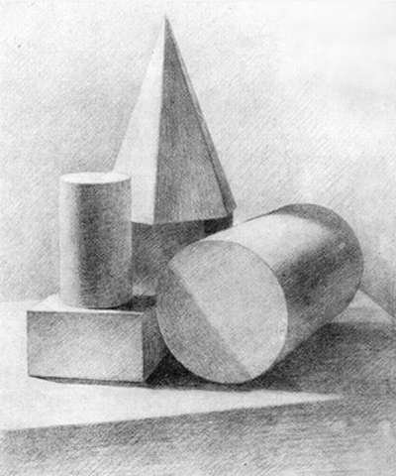
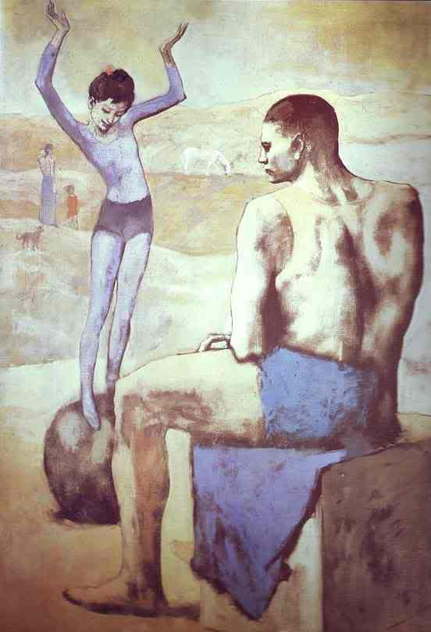
Рекламная пауза
Стереометрия .Стремись к совершенству.

Slide 22
Рекламная пауза
Учи геометрию = выбирай шар, а не пустую сферу.

Slide 23
Рекламная пауза
Вектор нашей жизни – это производная наших мыслей.
(МЫСЛИ)' = ā жизни

Slide 24
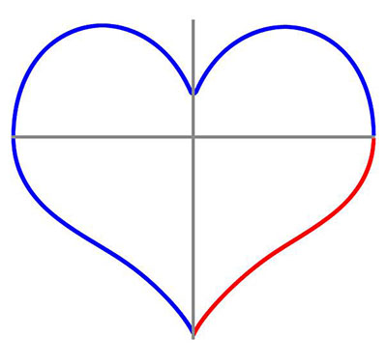
Рекламная пауза
График четной функции f(-x) = f(x).
у = к математике

Slide 25
Спасибо за внимание!

